Slide 1


F4-Current Directory ～シン・プログラマン～

Slide 2

はじめに…
本発表に登場する要素は一部を除いてフィクションであり、実在の人物、団体とは一切関係がありません。
ただし、外星人はあなたのすぐそばにいるかもしれません…

Slide 3
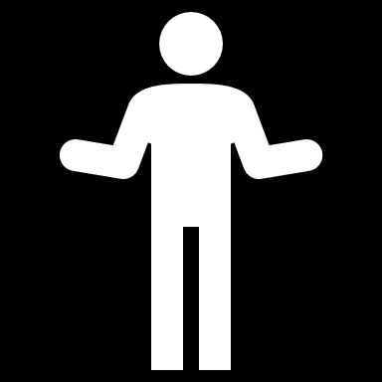
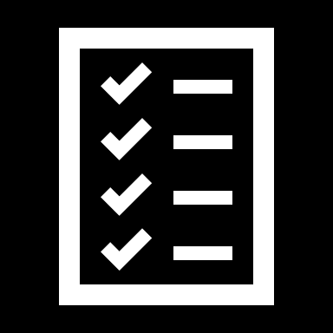
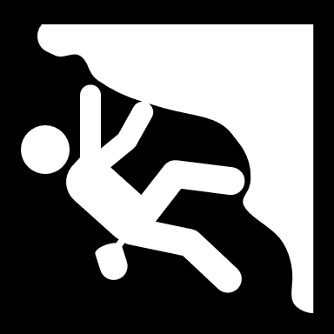
概要
チームについて
チーム名
「Current directory」の由来
チーム内担当
アプリについて
アプリ作成の軌跡
システムの概要
こだわりポイント
デモンストレーション
開発過程について
開発エピソード
個人の成果

Slide 4

チームについて
Current Directoryの由来
Current Directoryとはいわば「現在地」
・現在の実力を見てもらいたい思い
・いつか振り返った際の出発点として思い返せるように命名

Slide 5
というのは建前で…
地球人を兵器にするために来た外星人第0号、メフィラス
まずは日本でデモンストレーションを行い、日本政府を掌握
→そのためにはまず日本で働く社会人を研究する必要がある
→まずはプログラマとして潜伏することに
メフィラスは武力解決を好まず、地球人のやり方で解決するために4人の仲間に協力を仰ぐ

Slide 6
メンバー紹介

Slide 7
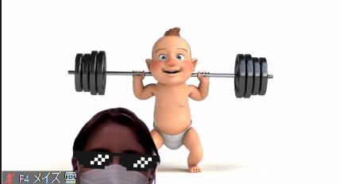
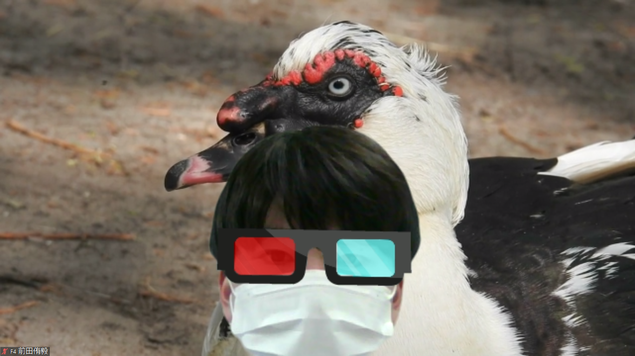
チームメンバー：
コミュニケーション・発表
品質管理
コミュニケーション
発表
：メイズ雪
品質管理：前田侑毅

Slide 8
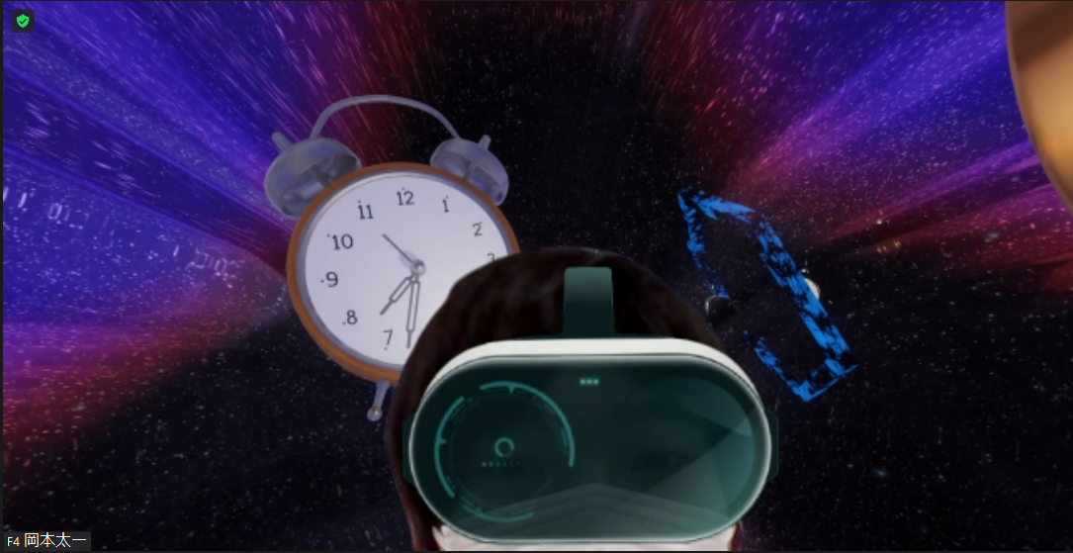
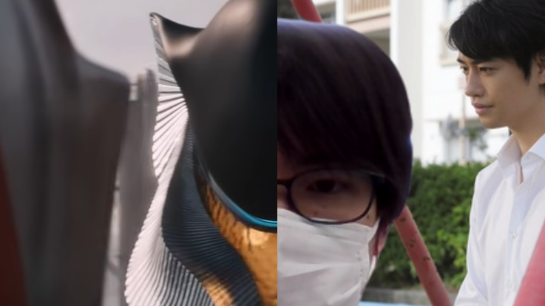
チームメンバー： 担当
データベース
構成管理
データベース
岡本太一
深田遼(外星人)

Slide 9
リーダー：豊山龍太朗

Slide 10
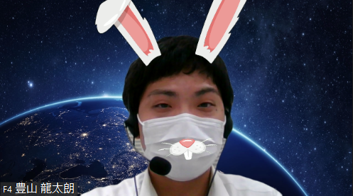
LEA
DER

Slide 11
アプリについて

Slide 12
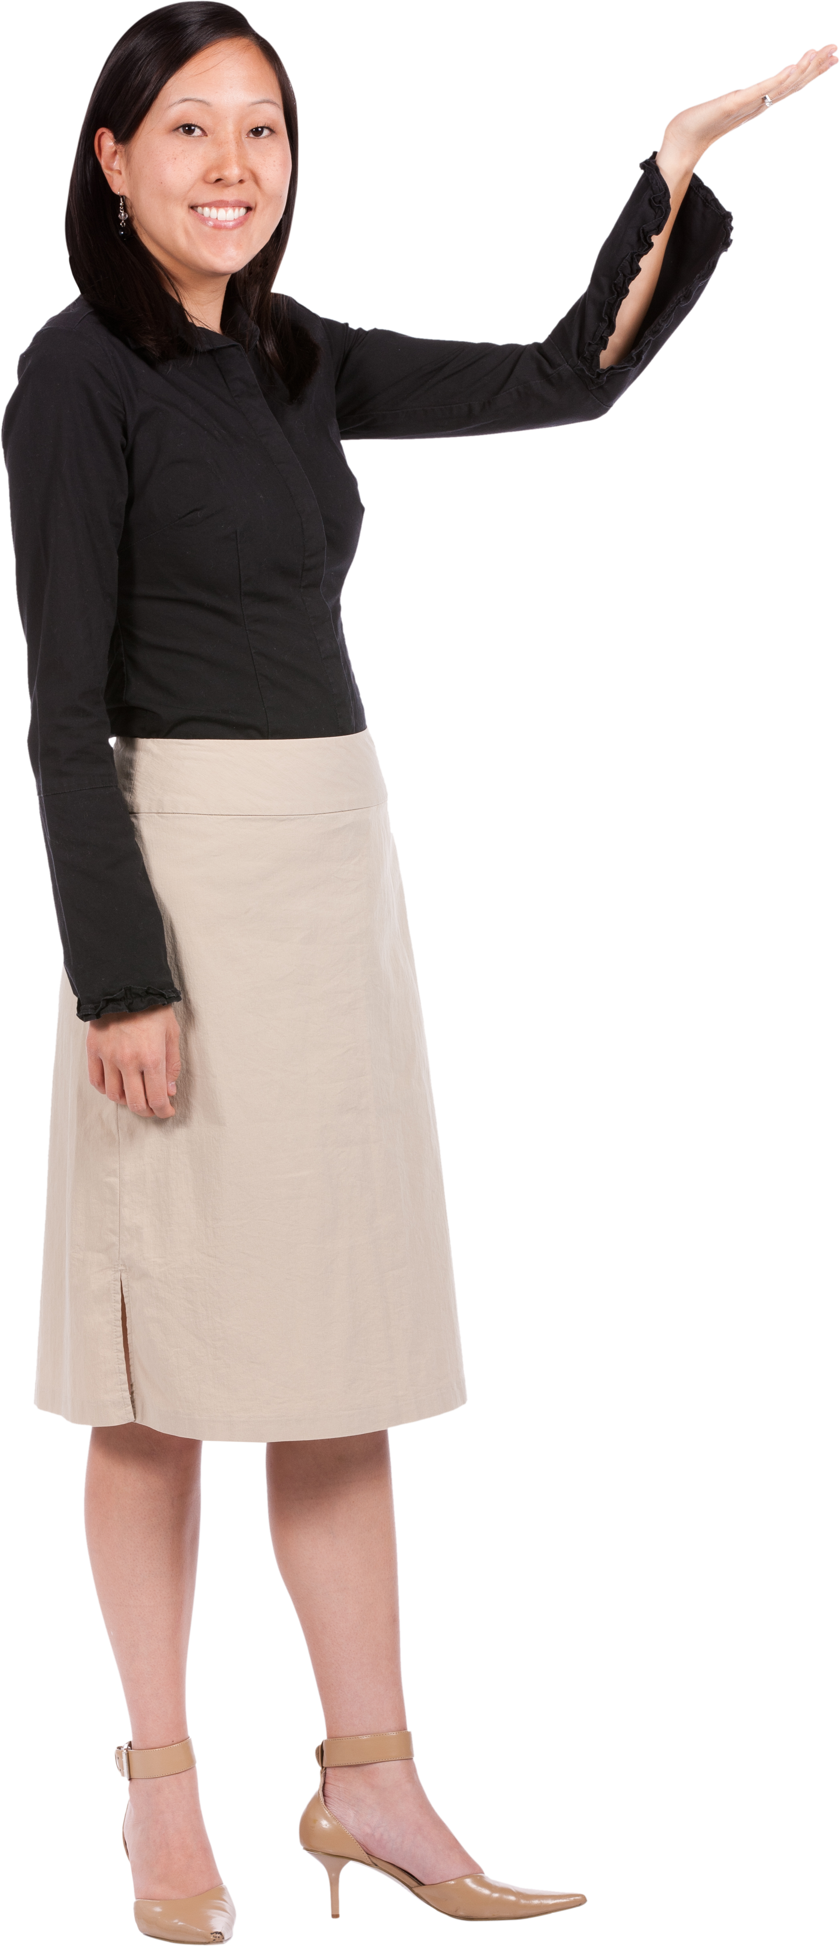

今回我々が作成したアプリの名前はその名も・・・
“Sol-ty”
20代女性ライター
福原遥

Slide 13
社会人の行動様式を把握するため…
まずは地球で知り合った社会人、福原遥を近くで観察することに
福原の悩みは業務が煩雑で、情報収集が大変なこと
そこでメフィラスの考えるソリューションとは…？

Slide 14
Sol
ty
)
Sol-tyとは・・・
社会人向けToDoリスト管理アプリ
システムの目的・・・
スケジュール管理 して
業務の効率化 することで
モチベーション向上！！

Slide 15
機能一覧
新規タスクの登録
タスク時間登録選択可
当日のタスク表示
指定された日時の
タスク表示
前日までの未完了
タスクの表示
タスクの更新削除
タスク登録
タスク表示
◎カレンダー
カレンダー表示
タスク登録画面への遷移
当日タスクの確認
ドラッグアンドドロップで
タスクの予定日変更
音声ON/OFF切り替え
音声種類選択
画像アップロード
◎実績
設定
取得済みの実績一覧の表示

Slide 16

こだわりポイント
Sol
ty
）

Slide 17

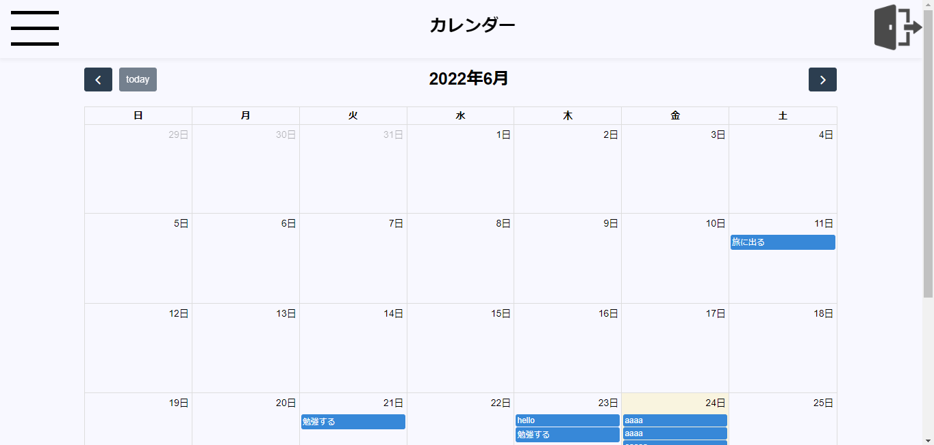
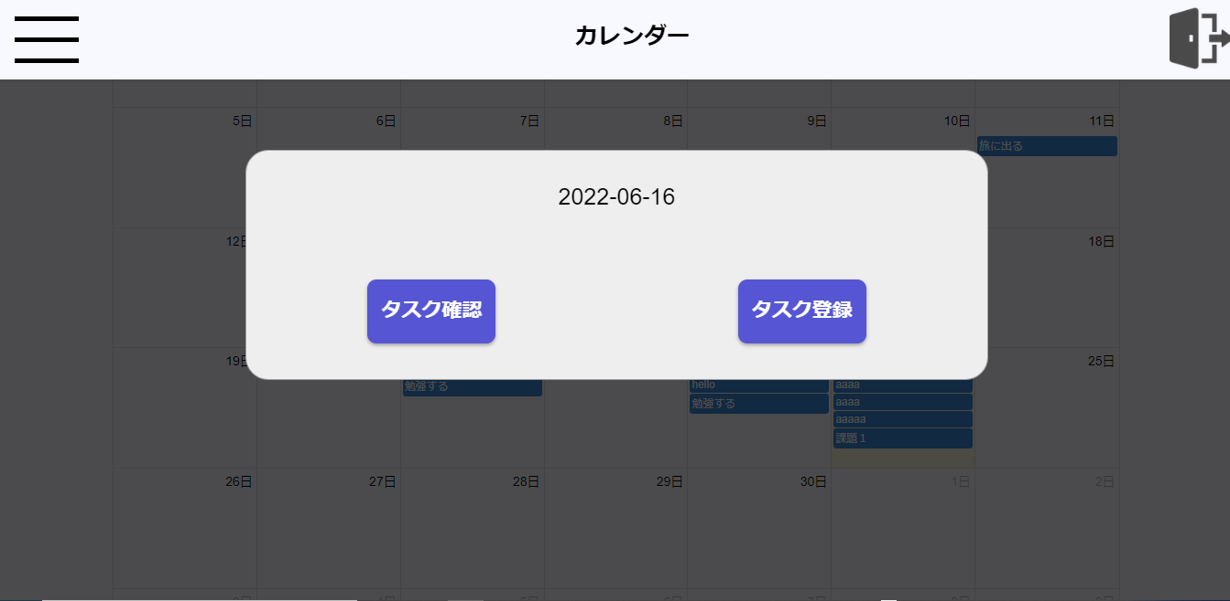
カレンダー

Slide 18

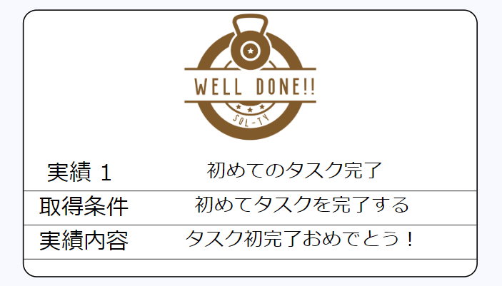
実績

Slide 19

デモンストレーション
▼

Slide 20
開発エピソード

Slide 21


所属：
名前：
担当：
株式会社FPGテクノロジー
メイズ雪
いぬ
コミュニケーション・発表
苦労した点
成果点
DAO等の役割を整理することができた
CSSの記述が以前よりも
スムーズに行うことができる
ようになった。
DAO/Servletの記述
デザインの適用

Slide 22
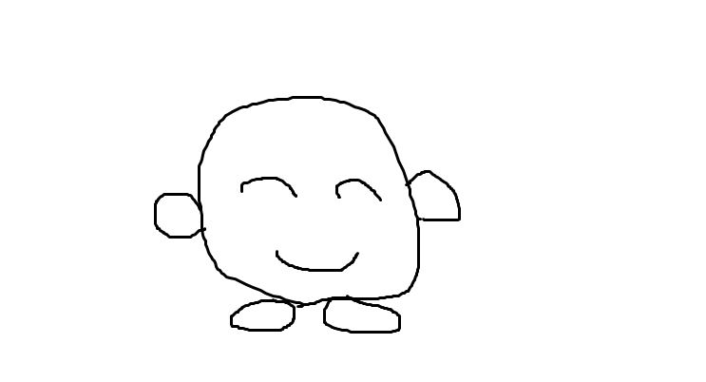
ま
所属：
名前：
担当：
ネット・インフォメーション株式会社
前田侑毅
品質管理担当
苦労した点
成果点
Servlet、Daoの理解
ペルソナに適している jsp,css作成
jsp,cssのテンプレート作成
報告、連絡、相談を意識して することができた

Slide 23
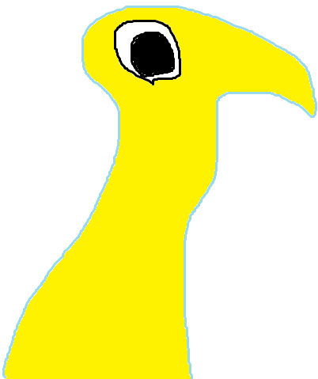
所属：エヌ・エス・ケイ株式会社
名前：岡本太一
担当：構成管理・DBA
とり
苦労した点
成果点
・先を見通したDB定義
・非同期通信やファイルのアップ
ロード処理
・システムの結合
・設計のイメージが前よりもできるよ
うになった
・非同期通信やファイルアップロード
の方法がわかった
・エラーについて少し詳しくなった

Slide 24
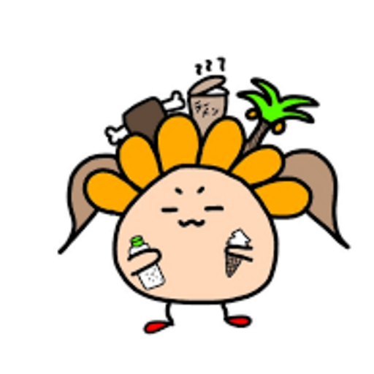
所属：ネット・インフォメーション株式会社
名前：深田遼
担当：構成管理担当、DBA
苦労した点
設計段階での作りこみとJavaScriptでのイベント発火タイミング
成果点
細かくシステム設計を行うことで、ある程度完成のイメージを持てた
プログラミングへの理解が深まった

Slide 25
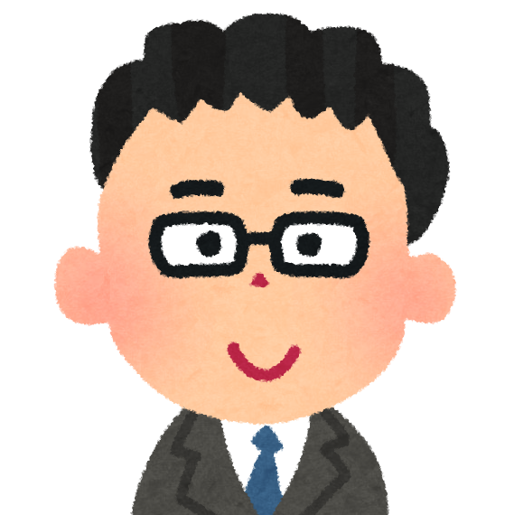
所属：株式会社K・システムソリューション
名前：豊山龍太朗
担当：チームリーダー、音声再生処理
苦労した点
各個人の作業割り振り
→メンバーのサポートで作業に優先順位がつけれるようになった
成果点
受け身でなくなった
AudioオブジェクトでJavaScriptに音声を流す処理を記述できる

Slide 26
謝辞
本システムを開発するにあたり、ご指導ご鞭撻いただいた
冨原講師、一戸講師に心より感謝いたします。
また、日頃より様々な知識を共有していただきました
Fクラスの皆様にも感謝申し上げます。
そして、本研修に参加する機会を与えてくださりました
各メンバーの所属企業の皆様に厚く御礼申し上げます。

Slide 27
ご清聴ありがとうございました。

Slide 28
シン・ウルトラマン絶賛公開中！！

